Slide 1
«Использование театрализованной деятельности в развитии речи дошкольников билингвальных групп»
ТЕАТР - ЭТО ВОЛШЕБНЫЙ КРАЙ,
В КОТОРОМ РЕБЕНОК РАДУЕТСЯ,
ИГРАЯ, А В ИГРЕ ОН ПОЗНАЕТ МИР!
Воспитатель:Абдулганиева Э.Ф.

Slide 2
Театрализованная деятельность в детском саду
Это хорошая возможность раскрытия творческого потенциала ребенка, воспитания творческой направленности личности. Дети учатся замечать в окружающем мире интересные идеи, воплощать их, создавать свой художественный образ персонажа,
у них развивается творческое воображение, ассоциативное мышление, речь, умение видеть необычные моменты в обыденном.
Театрализованная деятельность помогает ребенку преодолеть робость, неуверенность в себе, застенчивость.
Таким образом, театр помогает ребенку развиваться всесторонне.

Slide 3
Влияние театрализованной игры на развитие речи ребенка
Театрализованная игра:
Стимулирует активную речь за счет расширения словарного запаса на двух языках;
Ребенок усваивает богатство языков, их выразительные средства(динамику, темп, интонацию и др.);
Совершенствует артикуляционный аппарат;
Формируется диалогическая, эмоционально насыщенная, выразительная речь на двух языках .

Slide 4

Организация работы по театрализованной деятельности в детском саду, в соответствии с ФГОС может быть включена во все режимные моменты:
включаться в любую организованную образовательную деятельность;
в совместную деятельность детей и взрослых в свободное время (в содержание праздников, развлечений и досугов);
осуществляться в самостоятельной деятельности детей.

Slide 5
Новый подход к организации театрализованной деятельности
-Театрализованная деятельность, в основу которой положен принцип предоставления всем детям равных возможностей.
- Предоставление ребёнку возможности для проявления инициативы и самостоятельности при выборе роли и характера для своего героя.

Slide 6
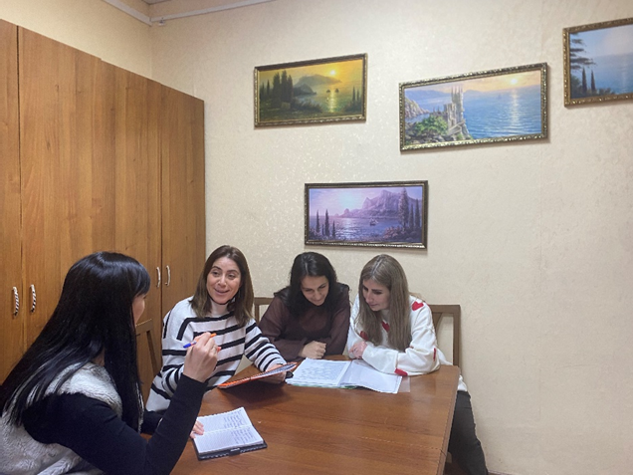
Наш детский сад участвовал в муниципальном конкурсе «Волшебный мир Театра своими руками» в номинации:«Маска, я тебя знаю!»и занял 1 место.
История создания головных уборов «Сказка спор овощей»
В детском саду «Журавлик» работала дружная команда педагогов и родителей. Они постоянно искали способы сделать занятия ярче и интереснее.
Однажды, обсуждая планы на конкурс,Эльвиза Халиловна воскликнула:
— А что, если мы создадим настоящие волшебные шапочки овощи? Дети смогут не просто изучать их, но и стать ими — через игру и перевоплощение!
Другие педагоги сразу загорелись:
такая идея отлично вписывалась
в принципы игрового обучения.
Шапочки помогут:
-запомнить названия овощей;
-развить воображение и речь;
-научиться взаимодействовать в
сюжетно ролевых играх;
-прочувствовать связь с природой.

Slide 7
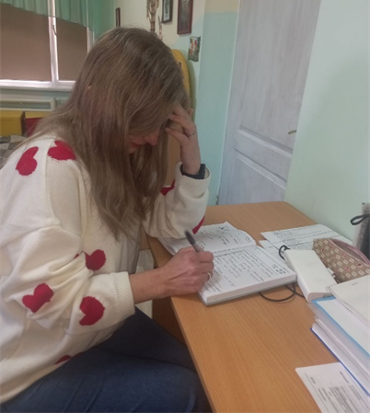
Рождение сказки
Чтобы «оживить» шапочки, воспитатели сочинили короткую сказку по ролям «Как овощи поссорились и снова подружились». Но на этом не остановилась творческая группа педагогов. Воспитатель билингвальной группы Эльмаз Февзиевна, перевела сказку на крымскотатарский язык для использования шапочек в билингвальной группе. Масал «Насыл давалашкъан себзелер достлаша»
Сказка готова. Пришло время воплощать идею в жизнь.

Slide 8
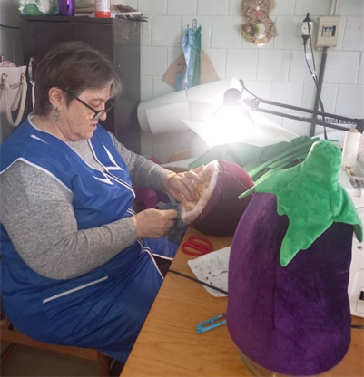
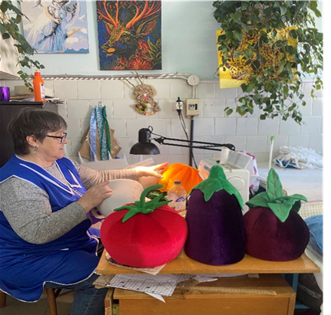
Создание шапочек.
Воспитатели составили план:
Выбор материалов.
Эскизы.
Пошив.
Выбор материала припал на яркие цветные ткани из велюра. Основу будущих шапочек кроили из поролона. Сначала рисовали эскиз, а потом собирали шапочку- овощ. Для того чтобы шапочки держали форму во внутрь сшивали тоненькую гибкую проволку.
На пошив ушло две недели — воспитатели работали после занятий, привлекая родителей-добровольцев: бабушку воспитанника подготовительной группы Охмат Данила.

Slide 9
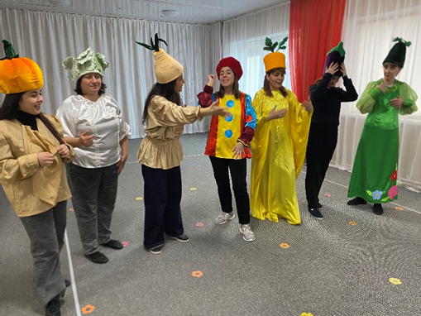
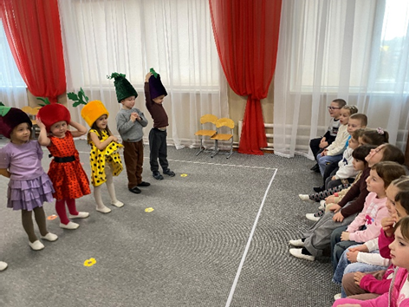
Волшебное превращение
Вот так кусочки ткани превращались волшебные шапочки овощи
В день премьеры воспитатели разыграли сказку, надев шапочки сами. Дети смотрели, затаив дыхание: любимые педагоги вдруг стали овощами!
Затем каждому ребёнку предложили выбрать шапочку и «вжиться» в роль.

Slide 10
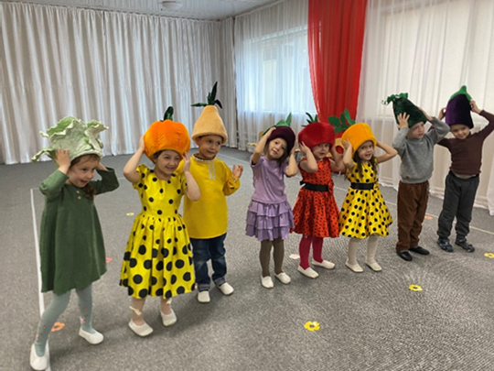
Шапочки стали хитом группы!
Их использовали:
-на утренниках;
-в сюжетно ролевых играх («Магазин», «Повар»);
на занятиях по развитию речи (сочинение новых историй про овощи)
А главное — дети научились:
работать в команде (как овощи в сказке);
выражать эмоции через движение и речь;
бережно относиться к вещам, которые создали взрослые.
Так простая идея превратилась в волшебную традицию,
которую воспитатели планируют развивать: в следующем
году появятся шапочки фруктов и ягод!

Slide 11
Дети овладевают навыками выразительной речи на двух языках, правилами поведения и этикета общения со сверстниками и взрослыми.
Проявляют интерес, желание к театральному искусству.
Умеют передавать различные чувства, используя мимику, жест, интонацию.
Самостоятельно исполняют и передают образы сказочных персонажей.
Предметно-пространственная развивающая среда ДОУ дополняется различными видами театров, масок.

Slide 12

Спасибо за внимание

